Slide 1
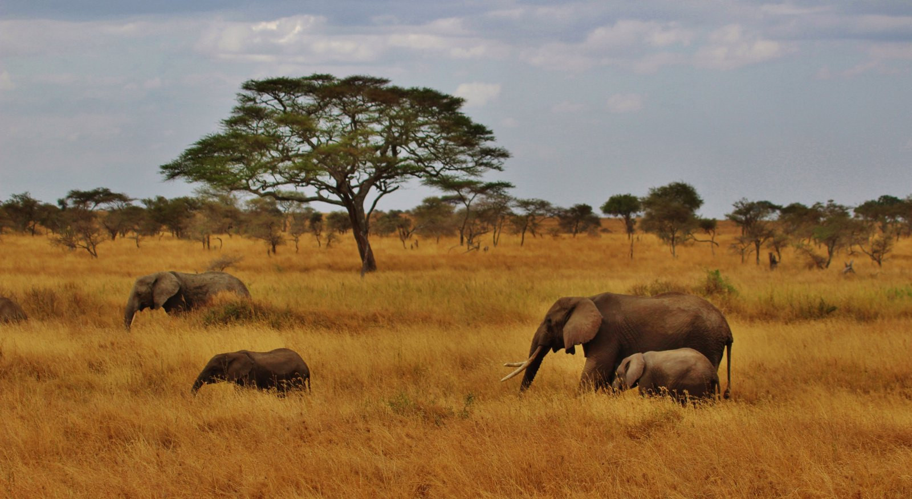
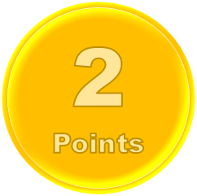


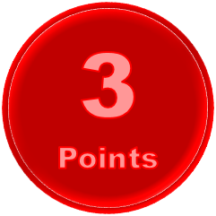

1
2
3
4
5
6
7
8
9
10
11
12
13
14
15
16
17
18
19
20
tekhnologic

Slide 2

Otázka (úloha) č. 1
Ktorý oceán obmýva Ameriku zo západu?
ODPOVEĎ
NASPÄŤ

Slide 3

Odpoveď na otázku (úlohu) č. 1
NASPÄŤ

Slide 4
Otázka (úloha) č. 2
K Laplatským štátom nepatrí:
a) Paraguaj
b) Argentína
c) Uruguaj
d.)Brazília
ODPOVEĎ
NASPÄŤ

Slide 5
Odpoveď na otázku (úlohu) č. 2
NASPÄŤ

Slide 6
Otázka (úloha) č. 3
Pôvodní obyvatelia Grónska a Severnej Ameriky sú:
ODPOVEĎ
NASPÄŤ

Slide 7
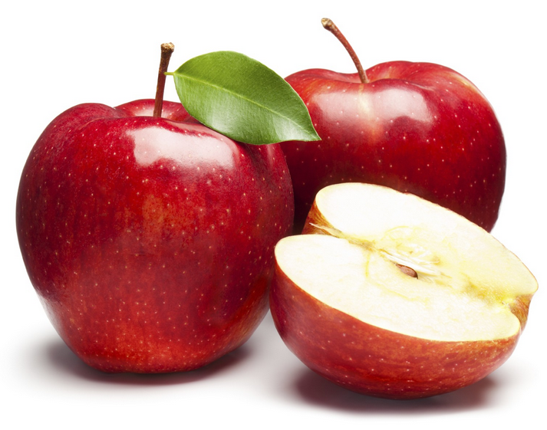
Odpoveď na otázku (úlohu) č. 3
NASPÄŤ

Slide 8
Otázka (úloha) č. 4
Stepi v Severnej Amerike nazývame:
ODPOVEĎ
NASPÄŤ

Slide 9
Odpoveď na otázku (úlohu) č. 4
NASPÄŤ

Slide 10
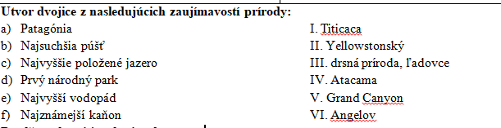
Otázka (úloha) č. 5
ODPOVEĎ
NASPÄŤ

Slide 11
Odpoveď na otázku (úlohu) č. 5
NASPÄŤ

Slide 12
Otázka (úloha) č. 6
Koľko je Veľkých Kanadských jazier?
a) 4
b) 5
c) 3
d) 2
ODPOVEĎ
NASPÄŤ

Slide 13
Odpoveď na otázku (úlohu) č. 6
NASPÄŤ

Slide 14
Otázka (úloha) č. 7
Uveďte aspoň 2 nížiny Ameriky
ODPOVEĎ
NASPÄŤ

Slide 15
Odpoveď na otázku (úlohu) č. 7
NASPÄŤ

Slide 16
Otázka (úloha) č. 8
Vymenujte 2 polostrovy a 2 pohoria Ameriky.
ODPOVEĎ
NASPÄŤ

Slide 17
Odpoveď na otázku (úlohu) č. 8
NASPÄŤ

Slide 18
Otázka (úloha) č. 9
Najvyššie položené splavné jazero Ameriky sa nazýva ...... A leží v pohorí Andy.
ODPOVEĎ
NASPÄŤ

Slide 19
Odpoveď na otázku (úlohu) č. 9
NASPÄŤ

Slide 20
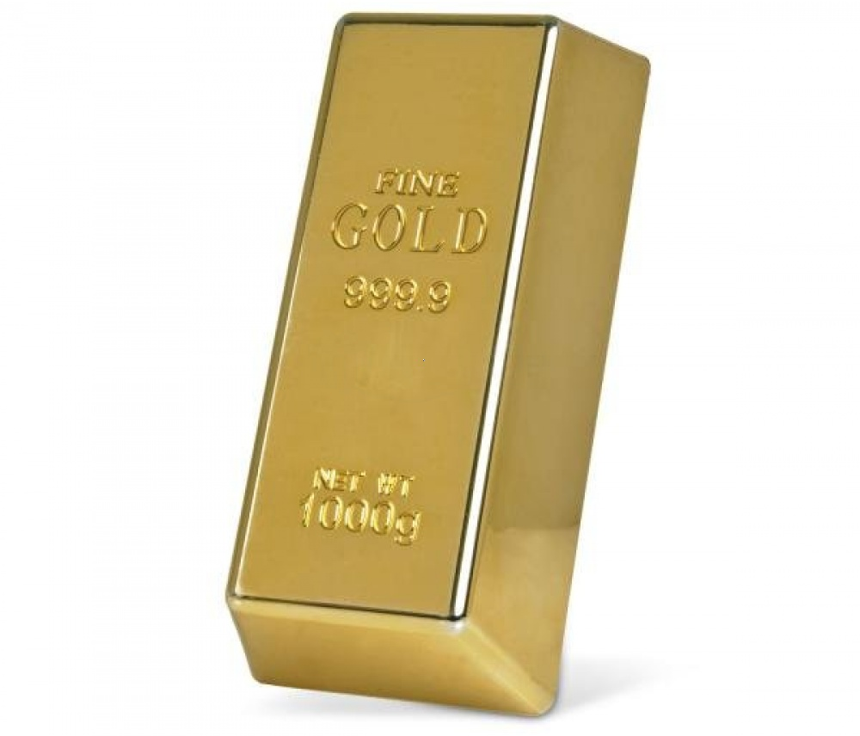
Otázka (úloha) č. 10
Našiel si zlatú tehličku!
ODPOVEĎ
NASPÄŤ

Slide 21

Odpoveď na otázku (úlohu) č. 10
NASPÄŤ

Slide 22
Otázka (úloha) č. 11
Vymenuj 2 vodopády Ameriky.
ODPOVEĎ
NASPÄŤ

Slide 23
Odpoveď na otázku (úlohu) č. 11
NASPÄŤ

Slide 24
Otázka (úloha) č. 12
Najväčšie mesto Brazílie známe karnevalmi, sochou Krista, plážami, sambou ...
ODPOVEĎ
NASPÄŤ

Slide 25
Odpoveď na otázku (úlohu) č. 12
NASPÄŤ

Slide 26
Otázka (úloha) č. 13
Pastier na pampe v Južnej Amerike sa nazýva:
a) Cowboy
b) Gaučo
c) pastier
d) poľnohospodár
ODPOVEĎ
NASPÄŤ

Slide 27
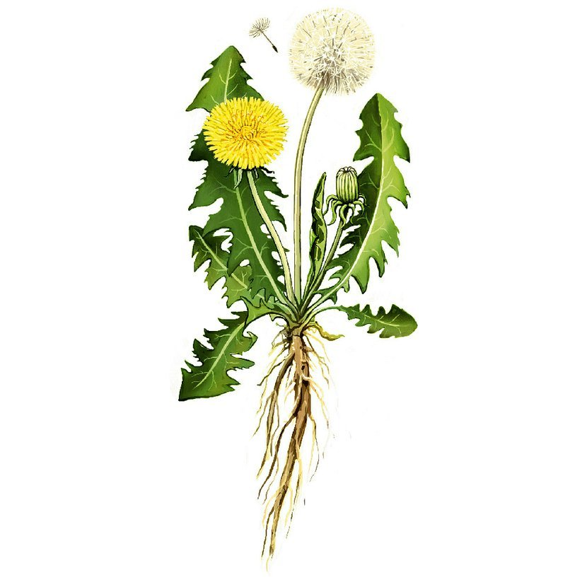
Odpoveď na otázku (úlohu) č. 13
NASPÄŤ

Slide 28
Otázka (úloha) č. 14
Hlavné mesto USA je...
ODPOVEĎ
NASPÄŤ

Slide 29
Odpoveď na otázku (úlohu) č. 14
NASPÄŤ

Slide 30
Otázka (úloha) č. 15
Kto a kedy objavil Ameriku? + ako nazval pôvodných obyvateľov a prečo?
ODPOVEĎ
NASPÄŤ

Slide 31
Odpoveď na otázku (úlohu) č. 15
NASPÄŤ

Slide 32
Otázka (úloha) č. 16
Najstarší NP sveta, známy gejzírmi a medveďmi Grizly ...
ODPOVEĎ
NASPÄŤ

Slide 33
Odpoveď na otázku (úlohu) č. 16
NASPÄŤ

Slide 34
Otázka (úloha) č. 17
Ktorý oceán neobmýva brehy Ameriky?
a) Južný
b) Atlantický
c) Severný ľadový
d) Indický
ODPOVEĎ
NASPÄŤ

Slide 35
Odpoveď na otázku (úlohu) č. 17
NASPÄŤ

Slide 36
Otázka (úloha) č. 18
Vymenuj aspoň 4 značky, ktoré sú pôvodom z Ameriky + čo vyrábajú?
ODPOVEĎ
NASPÄŤ

Slide 37
Odpoveď na otázku (úlohu) č. 18
NASPÄŤ

Slide 38
Otázka (úloha) č. 19
Úradný jazyk väčšiny štátov Strednej a Južnej Ameriky je:
ODPOVEĎ
NASPÄŤ

Slide 39
Odpoveď na otázku (úlohu) č. 19
NASPÄŤ

Slide 40
Otázka (úloha) č. 20
Jeden z Andských štátov začínajúci na písmeno P ...
ODPOVEĎ
NASPÄŤ

Slide 41
Odpoveď na otázku (úlohu) č. 20
NASPÄŤ

